Slide 1
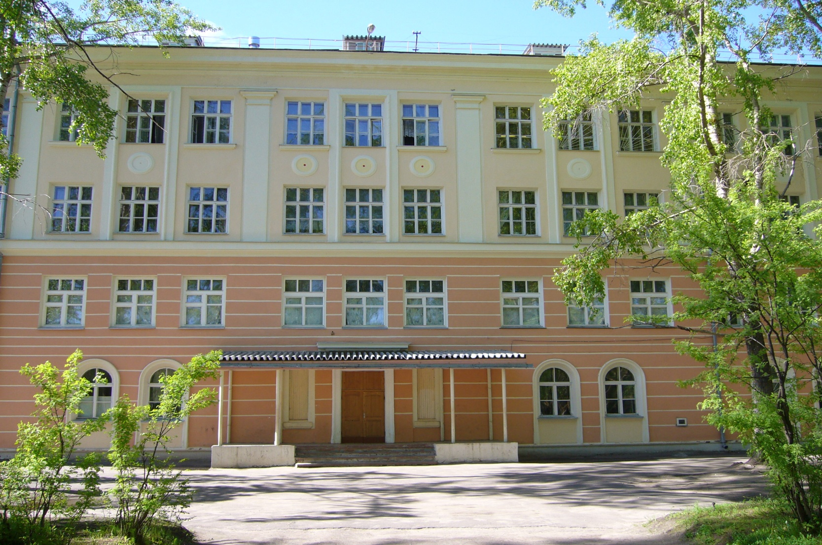
МУНИЦИПАЛЬНОЕ ОБРАЗОВАТЕЛЬНОЕ УЧРЕЖДЕНИЕ «НОВОДВИНСКАЯ ГИМНАЗИЯ»

Slide 2
ПРОГРАММА «ОДАРЕННЫЕ ДЕТИ» 2011-2016
Принята педагогическим советом гимназии 18.10.2011
Автор М.С.Дятьлева, зам.директора по УВР

Slide 3
МОУ «Гимназия» г.Новодвинска
560 учащихся, 22 кл-комплекта, 49 педагогов
Система языковой подготовки
Развивающая система Эльконина-Давыдова в начальной школе
Дополнительное образование, предпрофильная подготовка на средней ступени
Многопрофильное обучение на основе индивидуального выбора на старшей ступени
Высокий потенциал педагогического коллектива
50% - высшая категория
Массовое внедрение передовых пед.технологий

Slide 4
Актуальные проблемы в работе с одаренными детьми
Отсутствие системной работы по диагностике
Отсутствие «банка» одаренных детей
Недостаточное ППС одаренных детей
Вовлечение педагогов и учащихся в учебно-исследовательскую деятельность
Повышение квалификации педагогов по вопросам одаренности
Вовлечение родителей в работу с одаренными детьми, оказание помощи в вопросах воспитания и обучения
Обобщение и презентация опыта педагогическому сообществу

Slide 5
Структура программы «Одаренные дети»
Информ-аналит.
раздел
Тактический раздел
Управление программой
Литература, приложения
Аналит. справка:
достижения, проблемы
Информационная справка по одаренности
Целевой раздел
Цель, задачи, направления
Паспорт программы
Модель системы
Ожидаемые результаты
Механизм реализации программы
План мероприятий
Критерии эффективности реализации программы

Slide 6
Структура программы
Титульный лист
I.Введение: характеристика одаренности, виды, специфика, категории
I I.Проблемный анализ исходного состояния
I I I.Пояснительная записка: цель, задачи, направления, ожидаемые результаты, критерии эффективности реализации программы, механизм реализации

Slide 7
III. Пояснительная записка
Цель программы "Одаренные дети": Развитие системы работы с одаренными детьми как условие формирования личности с высоким уровнем интеллекта через - формирование эффективной системы психолого-педагогических условий выявления одаренных детей; - формирование системы социально-психолого-педагогической поддержки одаренных детей

Slide 8
Задачи программы
1. Выбор рациональных форм управления интеллектуальной деятельностью учащихся. 2. Выявление и развитие способностей одаренных детей в различных областях знаний. 3. Создание благоприятной интеллектуальной атмосферы для достижения максимальной самореализации творческих учащихся.
4. Составление разнообразных рабочих программ учителей для обучения, воспитания и развития одаренных учащихся гимназии.
5.Составление индивидуальных карт развития на одаренных детей.
6. Мониторинг уровня развития креативности учащихся

Slide 9
Структура программы
I V. Модель системы работы с одаренными детьми
Модуль 1, начальная школа
Цель: выявить детей с опережающим уровнем развития абстрактно-логического мышления, условия для положительной мотивации творчества
Краткая характеристика этапа, план действий по организации деятельности педагогов

Slide 10
Структура программы
I V. Модель системы работы с одаренными детьми
Модуль 2, 5-8 классы
Цель: создание условий для развития способностей учащихся, расширение группы одаренных детей, формирование положительной мотивации саморазвития
Модуль 3, 9-11 класс
Цель: создание оптимальных условий для саморазвития, профессионального самоопределения
План действий психолога, педагогов и творческих групп педагогов, заместителей директора по УВР по началу реализации программы

Slide 11
Структура программы
V.Система мероприятий по реализации программы
1. Организационное и функциональное обеспечение программы
2. Организация учебно-воспитательного процесса по реализации программы
3. Организация воспитательной работы по реализации программы
4. Педагог гимназии в системе реализации программы
5. Социально – психологическое сопровождение одаренных детей
6. Роль семьи в развитии одаренного ребенка и реализации программы
7. Методическое обеспечение программы
8. Материально – техническое обеспечение программы
9. Ресурсное обеспечение программы
10. Итоги реализации программы
VI.Литература

